Slide 1
LES SACREMENTS

Slide 2
LES SACREMENTS
QUELS SONT LES SACREMENTS QUE VOUS CONNAISSEZ ?
Le baptême
La confirmation
L’Eucharistie
La réconciliation
Le mariage
L’ordre
Des malades

Slide 3
LES SACREMENTS
QUELS SONT LES SACREMENTS QUE NOUS N’AVONS QU’UNE FOIS ?
Le baptême
La confirmation
Le mariage
L’ordre

Slide 4
LES SACREMENTS
QUELS SONT CEUX QUE JE PEUX RECEVOIR PLUSIEURS FOIS ?
L’Eucharistie
La réconciliation
Des malades

Slide 5
LES SACREMENTS
QUELS SONT LES SACREMENTS DE L’INITIATION CHRÉTIENNE ?
Le baptême
La confirmation
L’Eucharistie

Slide 6
Le sacrement de Baptême

Slide 7
Le Baptême
Une parole : Je te baptise, au nom du Père et du Fils et du Saint Esprit
Un geste : la plongée
Un signe : l’eau
Un chant : tu es devenu enfant de Dieu et frère de Jésus Alléluia, aujourd’hui l’Esprit repose en toi et chante Alléluia

Slide 8
Le Baptême
Lorsque je suis baptisé(e):
Je deviens fils ou fille de Dieu par grâce
Je suis libéré du péché originel
Je suis plongé dans la mort et la résurrection de Jésus (Pâques)
Je participe à la vie divine trinitaire
Je suis incorporé au Christ et à son Eglise
Je participe à la triple fonction du Christ Prêtre, Prophète et Roi
Je deviens DISCIPLE

Slide 9
Le sacrement de confirmation

Slide 10
La Confirmation
Une parole : Recevez l’Esprit Saint, le don de Dieu
Un geste : l’onction
Un signe : le Saint Chrême
Un chant : vous recevrez une force celle de l’Esprit Saint
Vous deviendrez des Apôtres

Slide 11
La Confirmation
Je reçois l’Esprit Saint comme les disciples à la Pentecôte
Je reçois les dons de l’Esprit
Ce don fait croitre la grâce du baptême
L’Esprit Saint m’unit plus fermement au Christ et à l’Eglise
L’Esprit Saint me donne une force pour témoigner de la foi chrétienne et amener le plus tôt possible le Corps du Christ à sa plénitude
Je deviens MISSIONNAIRE

Slide 12
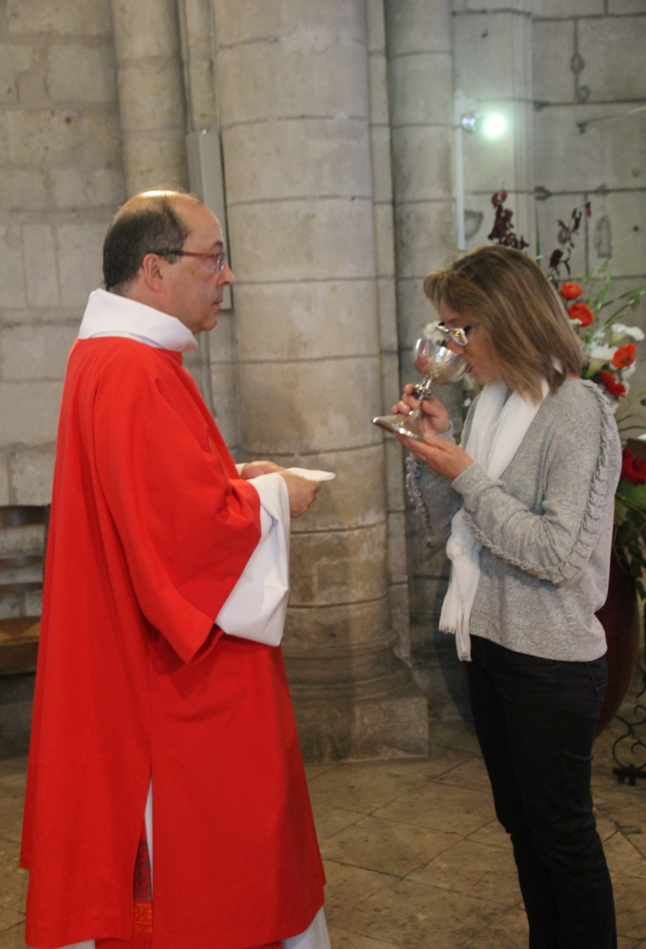
Le sacrement de l’Eucharistie

Slide 13
L’Eucharistie
Une parole : le Corps du Christ, le Sang du Christ
Un geste : le repas
Un signe : le pain et le vin
Un chant : Nous sommes le Corps du Christ, chacun de nous est un membre de ce Corps, chacun reçoit la grâce de l’Esprit pour le bien du corps entier

Slide 14
L’Eucharistie
Jésus Christ se donne à moi sous les espèces du pain et du vin qui sont son Corps et son Sang
Ce repas a été institué le Jeudi Saint avant le sacrifice de la Croix
Jésus nous unit à Lui dans son sacrifice, je m’offre au Père avec le Christ
C’est un banquet auquel nous sommes invités
L’assemblée eucharistique manifeste l’unité du peuple de Dieu
Je suis DISCIPLE MISSIONNAIRE dans un corps qui est l’Église

Slide 15
Baptême, Confirmation, Eucharistie
Par les trois sacrements de l’initiation chrétienne je peux exercer dans l’ Église et dans le monde la mission de tout le peuple chrétien
Prêtre
Prophète
Roi

